Slide 1
Presentación software :)
Grupo 6:
Vilchez Torre Carlos Lorenzo
Edward Alexander Canales Yarin

Slide 2
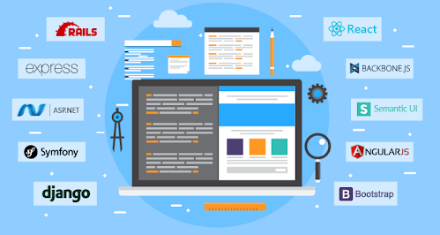
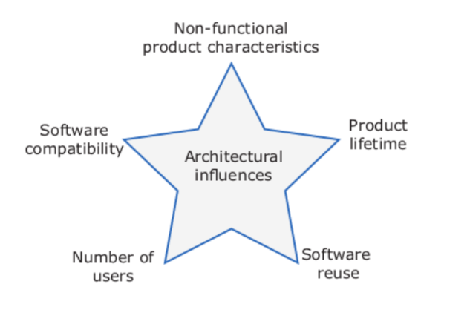


19. ¿Qué factores hay que tener en cuenta a la hora de implementar un producto móvil?

Slide 3

20. Explica brevemente cómo la estructuración de una arquitectura de software como una pila de capas funcionales ayuda a minimizar la complejidad general de un producto de software.

Slide 4
21. Imagina que un gerente te ha preguntado si tu empresa debería alejarse o no de las descripciones arquitectónicas informales a descripciones más formales basadas en UML. Escribe un breve informe dando consejos al gerente.
Considero que se debería mantener el uso correcto y formal de todos los conceptos de diseño arquitectónico; puesto que, que de esta manera podemos brindar un producto de buena calidad.

